Slide 1
Zobrazovanie
rovinným zrkadlom
Zdenka Baková
ZŠ J. Lipského s MŠ
Trenčianske Stankovce

Slide 2
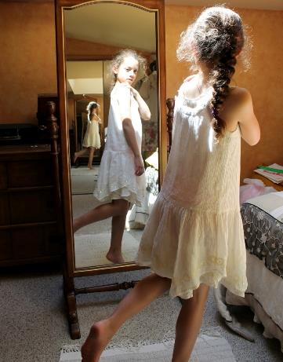
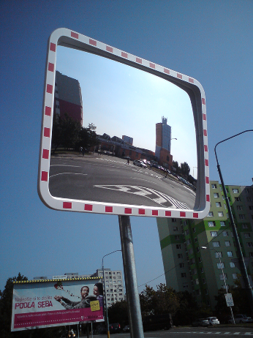

Zrkadlo
Zrkadlo je dokonale hladká plocha, ktorá odráža takmer všetko dopadajúce svetlo – podľa zakrivenia odrazovej plochy môže byť rovinné alebo sférické (guľové).

Slide 3
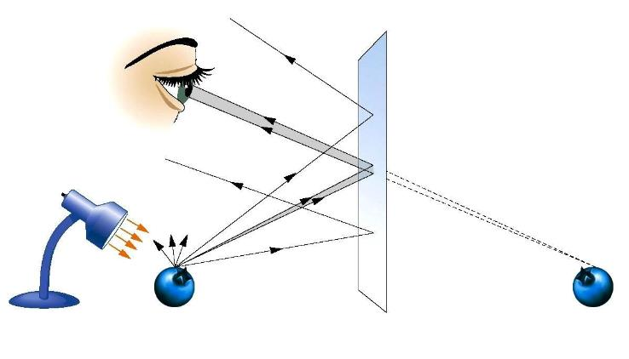
Predmety vidíme, ak vysielajú svetlo, ktoré dopadne do nášho oka. Predmety, ktoré nevysielajú svetlo, vidíme iba vtedy, ak do oka dopadne odrazené svetlo z ich povrchu. Obraz predmetu v zrkadle vzniká podobne – svetlo odrazené od predmetu sa odrazí od zrkadla a dopadne do oka pozorovateľa.

Slide 4

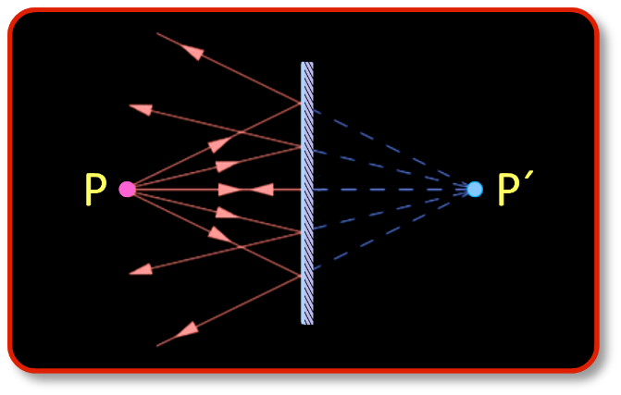
Zobrazenie bodu v rovinnom zrkadle
Obraz svietiaceho alebo osvetleného bodu sa vytvára ako priesečník spätného predĺženia odrazených lúčov. Takýto obraz sa môže vytvoriť iba v oku alebo v nejakej optickej sústave, nedá sa zachytiť na premietacej stene.

Slide 5
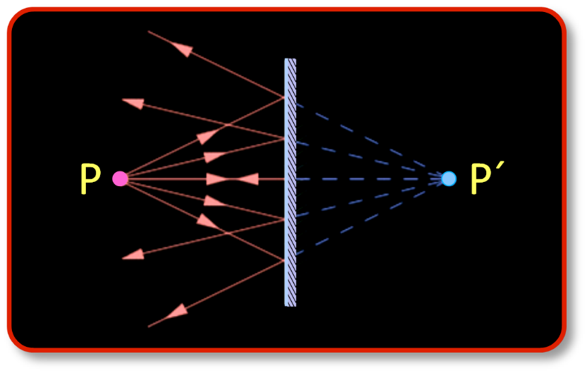
Obraz bodu P´ v rovinnom zrkadle je súmerne združený s bodom P podľa roviny zrkadla.

Slide 6
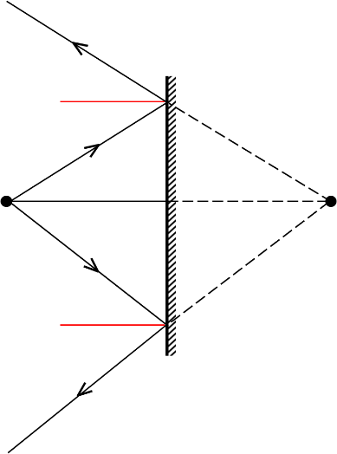
Narysujte si:
P
P´

Slide 7
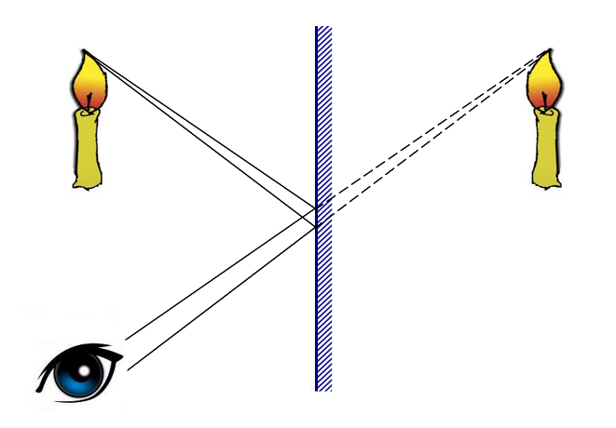
Zobrazenie predmetu v rovinnom zrkadle
Z priestoru „za zrkadlom“ vchádza do oka vnem obrazu, akoby jeho zdrojom bol predmet „za zrkadlom“.

Slide 8
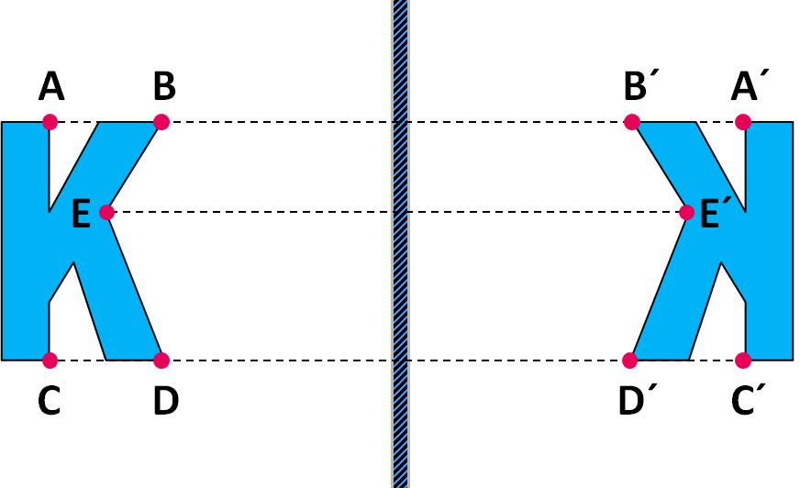
Zobrazenie predmetu v rovinnom zrkadle
zrkadlo
Všetky body sa zobrazia ako súmerne združené podľa roviny zrkadla.

Slide 9
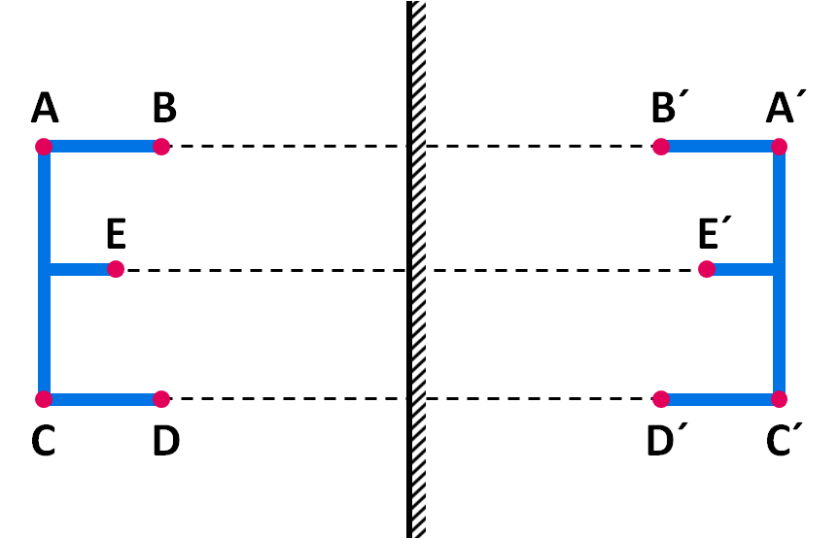
Narysujte si:

Slide 10
ÚLOHA 1
Zostroj obraz telesa na obrázku v zrkadle. Dodrž vzájomnú polohu telesa a zrkadla.

Slide 11
RIEŠENIE
Najprv zostrojíme súmerne združené vrcholy trojuholníka podľa roviny zrkadla – potom zostrojíme celý trojuholník.

Slide 12
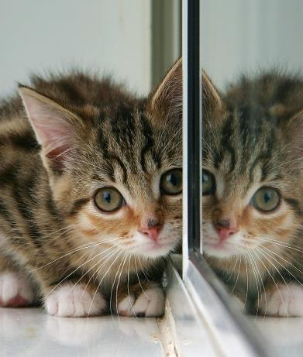
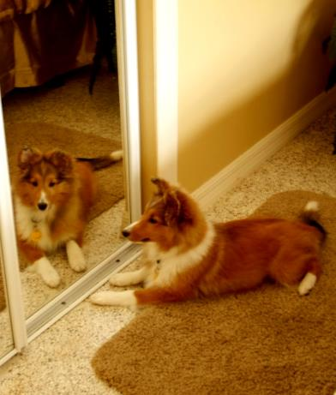
OPAKOVANIE - vlastnosti obrazu v rovinnom zrkadle
zdanlivý (neskutočný)
rovnako veľký ako predmet
priamy
stranovo prevrátený
je v rovnakej vzdialenosti „za zrkadlom“
zrkadlo

Slide 13
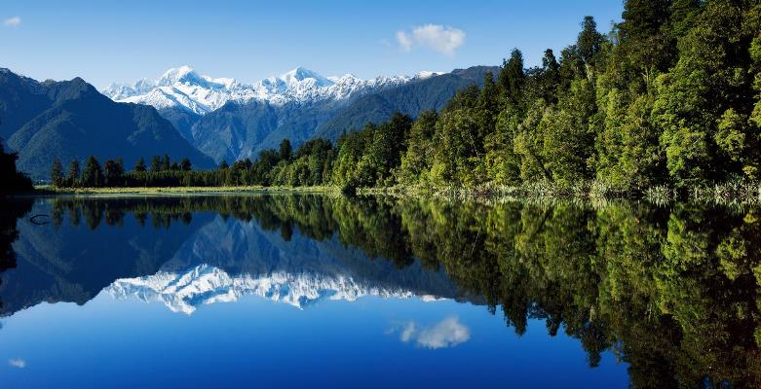
Orientácia obrazu v rovinnom zrkadle závisí od polohy zrkadla:
ak je zrkadlo orientované zvislo, obraz je prevrátený horizontálne (zľava doprava),
ak je zrkadlo orientované vodorovne, obraz je prevrátený vertikálne (zhora nadol) – napr. hladina vody.
zrkadlo

Slide 14
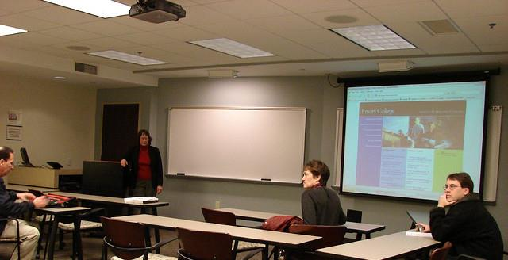
Skutočný a zdanlivý obraz
Skutočný obraz – je vytvorený svetelnými lúčmi na premietacej stene (napr. premietanie dataprojektorom na tabuľu).
zrkadlo

Slide 15
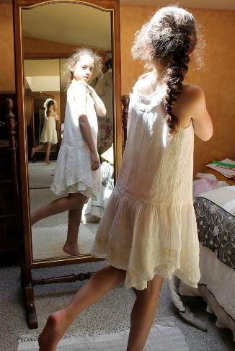
Skutočný a zdanlivý obraz
Zdanlivý (neskutočný) obraz – je to iba schopnosť nášho oka vytvoriť si vnem obrazu z predĺženia svetelných lúčov (napr. zdanlivo „za zrkadlom“), nedá sa zobraziť na premietacej stene (nie je tvorený svetelnými lúčmi).
zrkadlo

Slide 16
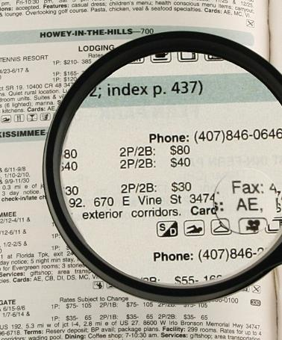
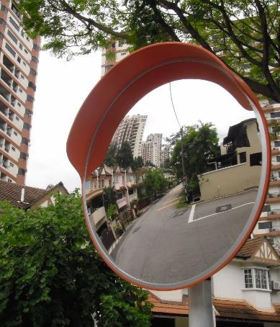
Zdanlivý obraz pozorujeme napr. v rovinnom zrkadle, pri prezeraní lupou, v guľovom zrkadle na križovatke.
zrkadlo

Slide 17
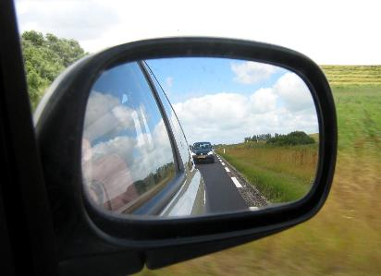
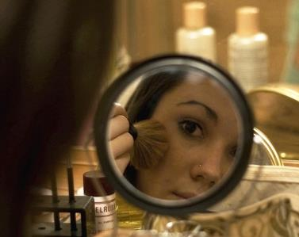
Využitie zrkadiel
Okrem rovinných zrkadiel sa v praxi využívajú aj sférické zrkadlá, ktoré vytvárajú obrazy s rôznymi vlastnosťami: skutočné i zdanlivé, zmenšené i zväčšené. So sférickými zrkadlami sa stretneme na križovatkách, v spätných zrkadielkach áut, v kozmetike, v ďalekohľadoch, fotoaparátoch, spätných projektoroch a inej zobrazovacej technike, v lekárstve, ...

Slide 18
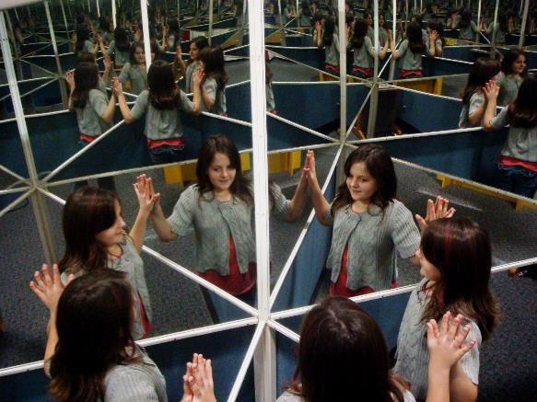
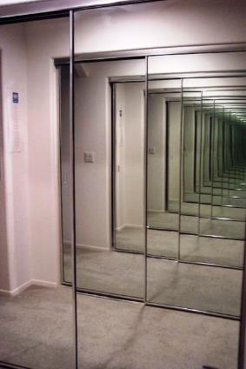
Viac zrkadiel
Pomocou 2 zrkadiel môžeme vytvoriť rôzny počet obrazov toho istého predmetu.
zrkadlo

Slide 19
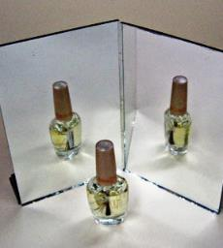
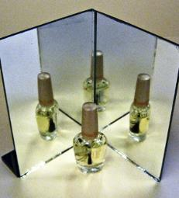
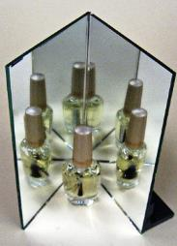
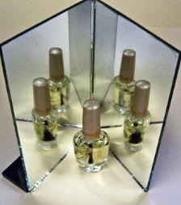
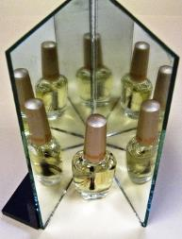
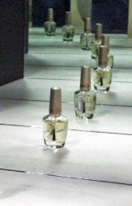
Počet obrazov závisí od veľkosti uhla medzi zrkadlami.
zrkadlo

Slide 20
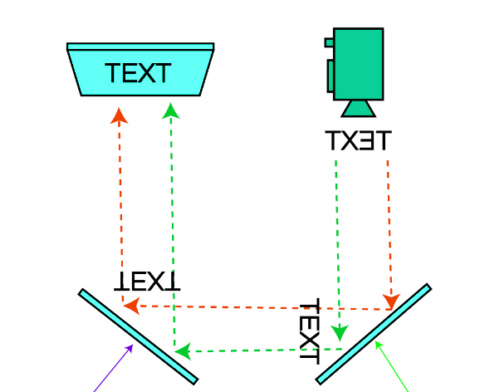
Vhodným umiestnením 2 alebo viacerých zrkadiel môžeme tiež posunúť prijímaný odrazený lúč a tým aj obraz predmetu.
zrkadlo
zrkadlo 2
zrkadlo 1

Slide 21
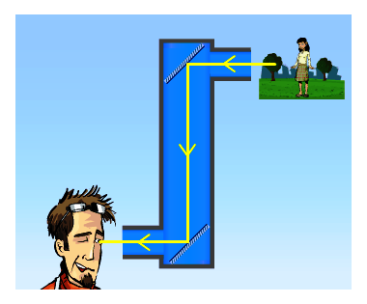
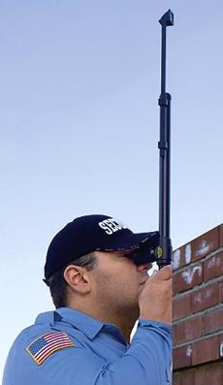
Periskop je optické zariadenie,
ktoré umožňuje posun prijímaného
svetelného lúča. Používa sa najmä v ponorkách a bojovej
technike, ale aj v mnohých ďalších odboroch.
PERISKOP

Slide 22
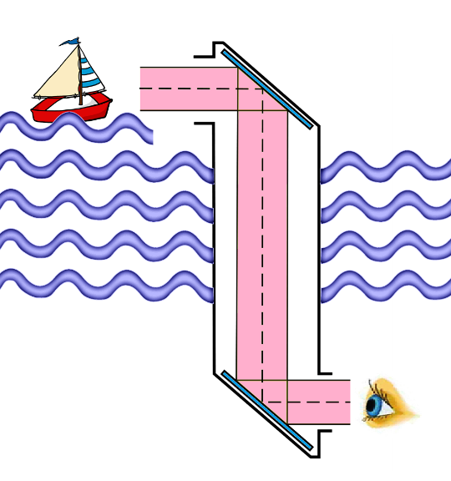

Najjednoduchší periskop je tvorený zvislým tubusom s dvojicou zrkadiel naklonených pod uhlom 45°.
Prvé z nich odrazí svetelný lúč kolmo k pôvodnému smeru a druhé späť do pôvodného smeru, len posunutý o vzdialenosť zrkadiel.
zrkadlo

Slide 23
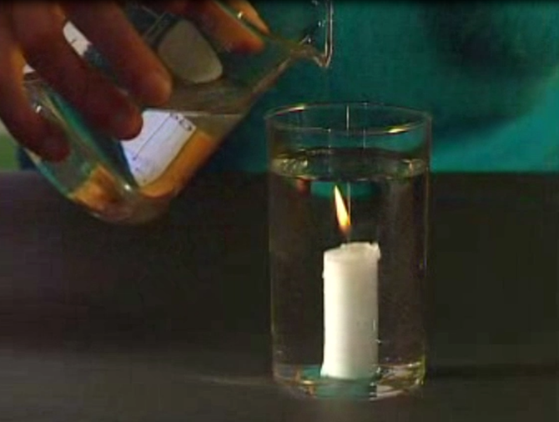
Neviditeľné zrkadlo
Môže sviečka horieť vo vode?

Slide 24
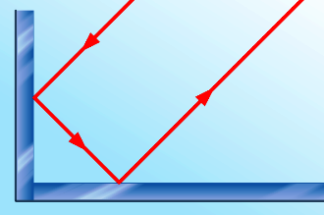
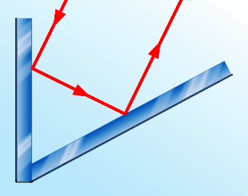
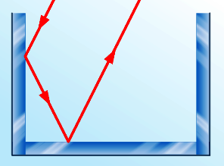
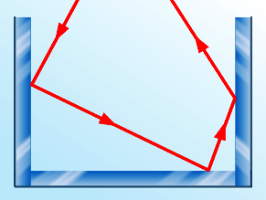
Ktorý z daných odrazených lúčov je nakreslený správne?
ÚLOHA 2
A
B
C
D

Slide 25
RIEŠENIE
Každý z lúčov sa musí odraziť pod rovnakým uhlom, pod akým dopadol na odrazovú plochu.
✓
A
B
✓
C
D

Slide 26
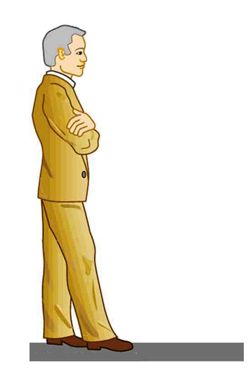
ÚLOHA 3
Muž vysoký 180 cm vidí svoju celú svoju postavu v zrkadle, ak je
aspoň ........ cm vysoké.
Ak je vzdialenosť medzi chodidlami a úrovňou očí muža približne 170 cm, spodný okraj zrkadla by mal byť umiestnený
vo výške ........ cm.
Závisí zobrazenie celej postavy v takomto zrkadle od vzdialenosti medzi mužom a zrkadlom?

Slide 27
RIEŠENIE
Muž vysoký 180 cm vidí svoju celú svoju postavu v zrkadle, ak je
aspoň ........ cm vysoké.
Ak je vzdialenosť medzi chodidlami a úrovňou očí muža približne 170 cm, spodný okraj zrkadla by mal byť umiestnený
vo výške ........ cm.
Závisí zobrazenie celej postavy v takomto zrkadle od vzdialenosti medzi mužom a zrkadlom?
90
85
Nezávisí.

Slide 28
ZDROJE
Lapitková, Koubek, Morková: Fyzika pre 8. ročník ZŠ, 2012
Janovič, Chalupková, Lapitková: Fyzika pre 9. ročník ZŠ, 2000
Video: Langmaster - Fyzika, youtube.com
Planéta vedomostí
Obrázky: Google

